Slide 1
Дальневосточный федеральный университет Сравнение сбалансированных деревьев: AA-tree и Splay-tree
Студент группы Б9121-09.03.03 пикд
Панкратова Екатерина Денисовна
Руководитель
Доцент ИМКТ Кленин Александр Сергеевич
2023

Slide 2
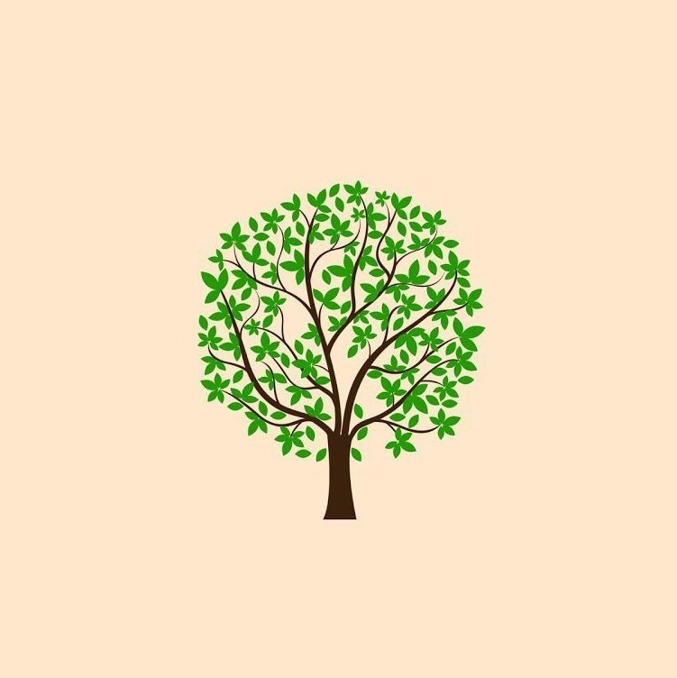
Задачи
Изучить и описать Splay-tree и AA-tree
Реализовать Splay-tree и AA-tree
Придумать и реализовать тесты, подходящие для обоих деревьев
Описать результаты тестирования Splay-tree и AA-tree

Slide 3
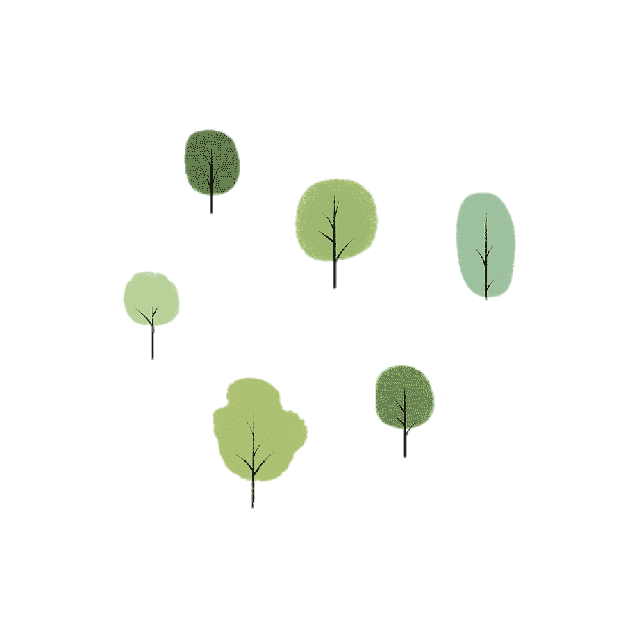
История создания
AA-tree – это модификация красно-черного дерева, предложенная Арне Андерссоном в 1993 году.
Splay-tree – двоичное дерево поиска, созданное Робертом Тарьяном и Даниелем Слейтор в 1983 году.

Slide 4
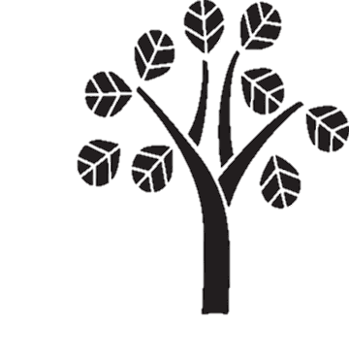
Алгоритм. AA-tree
Вставка нового элемента происходит как в обычном дереве поиска, только на пути вверх необходимо делать ребалансировку, используя Skew() и Split().
Удаление происходит также, как и в обычных деревьях, но чтобы сохранять баланс дерева необходимо делать Skew(), Split() и DecreaseLevel() для каждой вершины.

Slide 5





AA-tree. Skew()

Slide 6
AA-tree. Split()

Slide 7
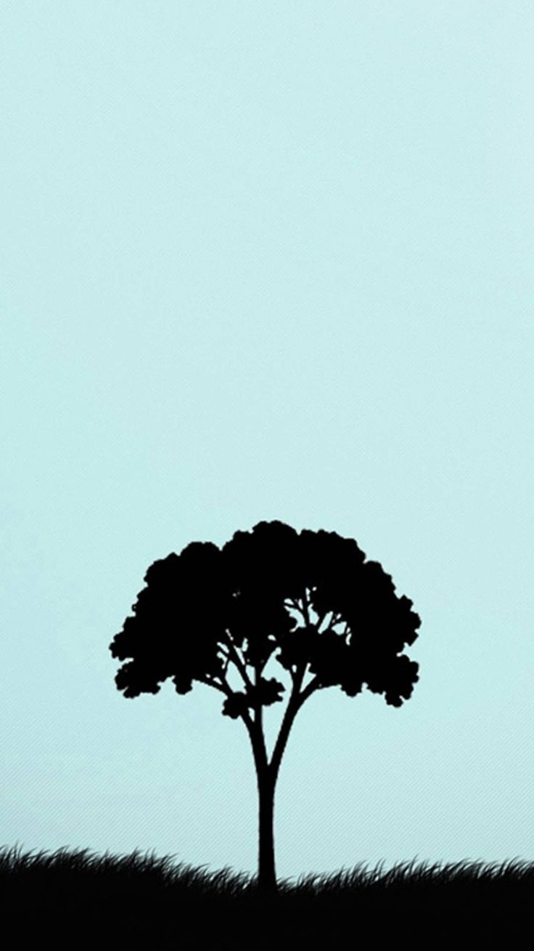
Алгоритм. Splay-tree
Splay – основная операция дерева. Заключается в перемещении вершины в корень при помощи последовательного выполнения трёх операций: Zig, Zig-Zig и Zig-Zag.

Slide 8

Splay-tree. Zig()

Slide 9


Splay-tree. Zig-Zig()

Slide 10
Splay-tree. Zig-Zag()

Slide 11
Реализация и тестирование

Slide 12
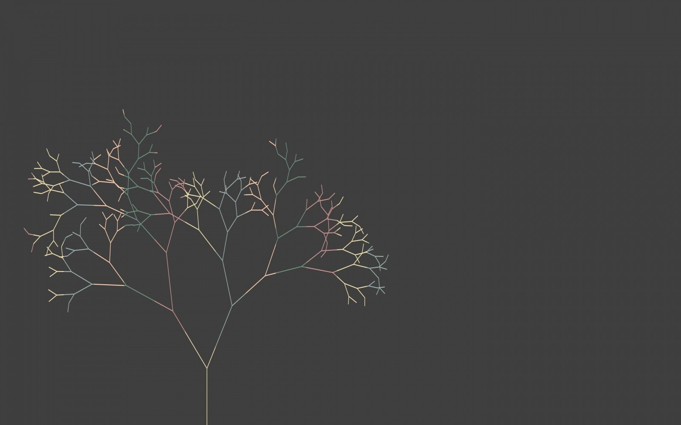
Заключение

